Slide 1
Деньги и их функции
Урок по обществознанию в 7классе
учитель истории и обществознания Селезнева Елена Валерьевна

Slide 2
Цель урока: Ознакомить учащихся с сущностью и назначением денег, а также с их классификацией и функциями.
Задачи:
предметные:
-познакомить учащихся с экономической ролью денег как всеобщего эквивалента в процессе обмена;
-раскрыть основные социальные функции денег;
-показать процесс развития денег от примитивных форм до современных сложных модификаций;
- обратить внимание учащихся на противоречивую природу денег, выступающих и как цель экономической деятельности, и как важный инструмент её реализации;
метапредметные:
- способствовать развитию у учащихся следующих универсальных учебных действий: ориентация в особенностях социальных отношений и взаимодействий; установление взаимосвязи между общественными и политическими событиями; овладение основами коммуникативной рефлексии в работе с текстами;
личностные:
- формировать разумное отношение к деньгам и их использованию в жизни.

Slide 3
План урока
1. Что такое деньги
2. Из истории денег
3. Функции денег
4. Свойства денег

Slide 4
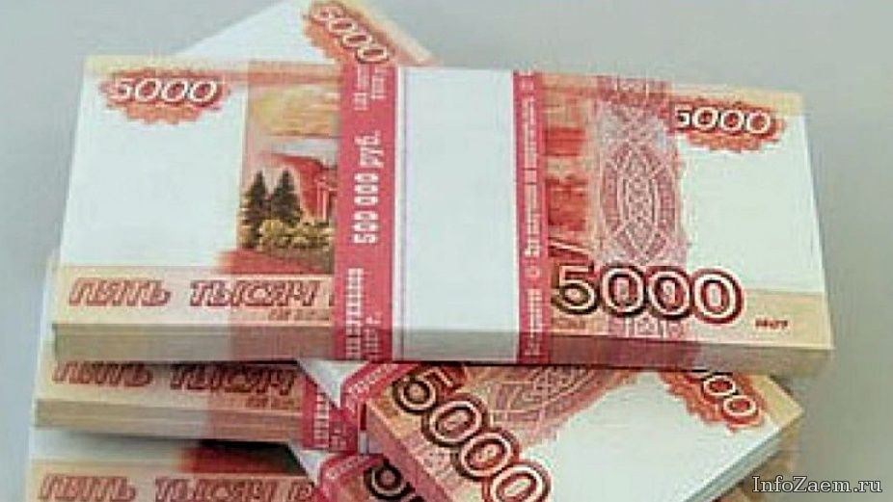
Что такое деньги?
Деньги – универсальный посредник при обмене. Они могут служить средством измерения стоимости любых товаров и услуг

Slide 5
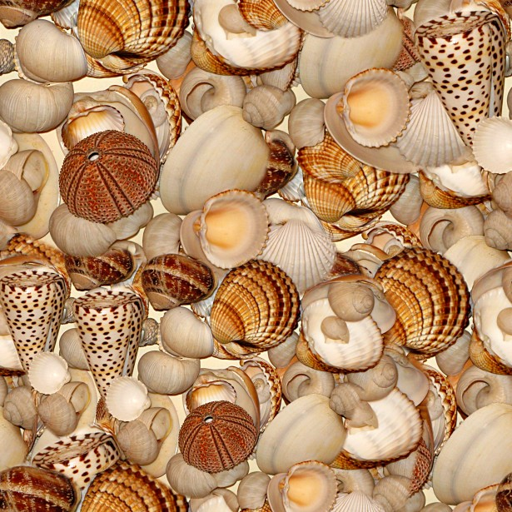
Из истории денег
Разные предметы использовали наши предки в качестве денег: медные прутики, драгоценные камни, скот. Но самыми древними были раковинные деньги. Такие деньги появились в Китае более 2000 лет до н.э. Но не всякие раковины шли в дело, а только раковины моллюсков каури.

Slide 6
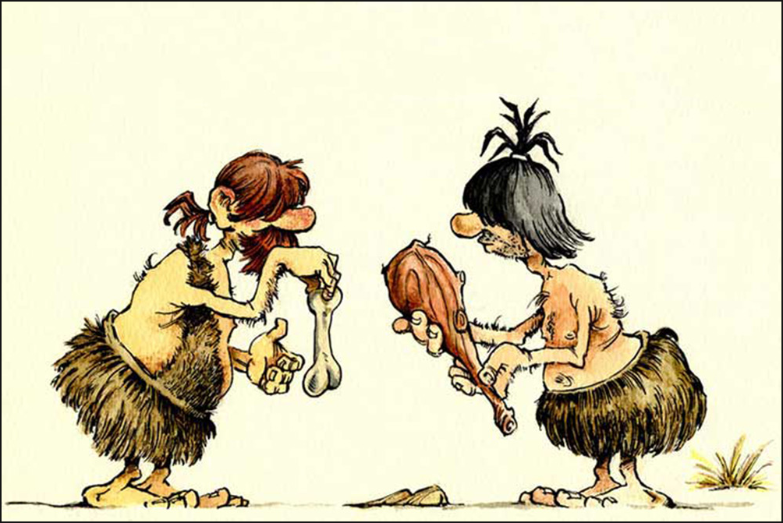
Из истории денег
Сначала деньги носили форму обмена (бартера) : мясо менялось на орудия труда, шкуры на украшения, бивни мамонта на клыки саблезубого тигра…

Slide 7
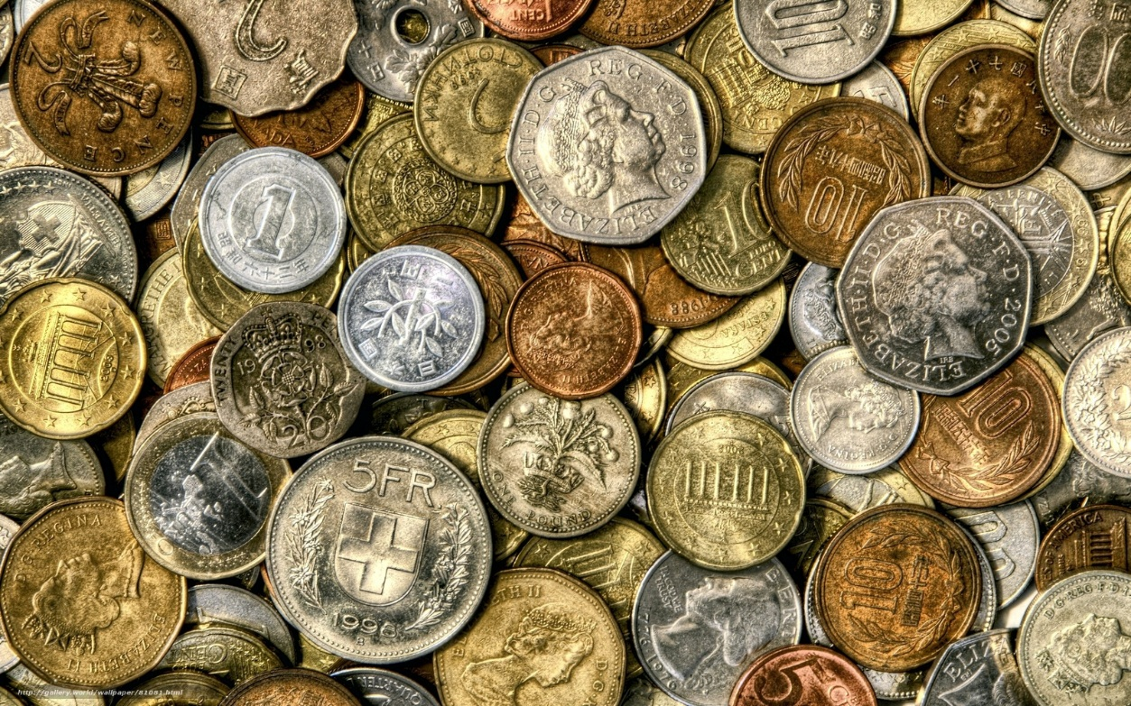
Из истории денег
В эпоху разделения труда (земледелие и ремесло) в обмен начали поступать не просто излишки продукции, а товары, специально изготовленные для продажи. Это способствовало не только расширению объёмов товарного производства и развитию рынка обмена, но и расширению территориальных границ обмена. Поэтому рынок поставил перед денежным товаром новые требования — быть однородным, экономически делимым, способным длительное время сохранять свою стоимость. Удовлетворить такие требования предыдущие деньги не могли в силу их физических свойств. На их место рынок стихийно выдвинул металл. Началась длительная эра господства металлических денег.

Slide 8
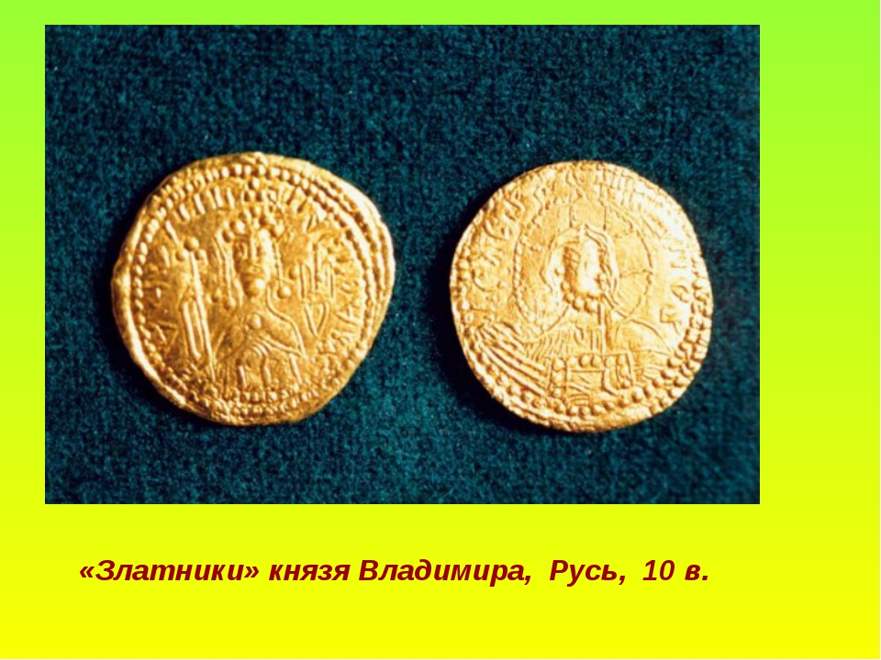
Из истории денег
Первые монеты на Руси стали чеканить при князе Владимире около 1000 года. На одной стороне у них был изображен сам великий князь, а на другой — Иисус Христос. Монеты изготавливались из серебра и золота и назывались «сребряники» и «златники». Слово «рубль» произошло от глагола «рубить», такой обрубок впервые упоминается в новгородской берестяной грамоте, датируемой 1281-1299 годами.

Slide 9
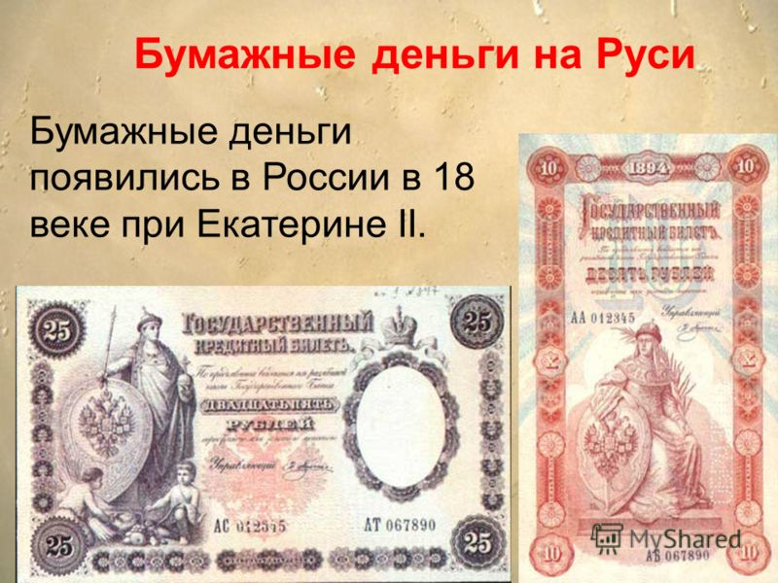
Из истории денег

Slide 10
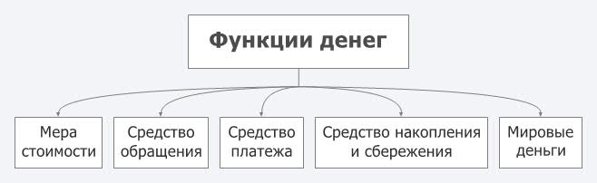
Функции денег

Slide 11
Функции денег
Мера стоимости - эта функция денег заключается в измерении стоимости товаров путем установления цен. Стоимость товара, выраженная в деньгах, называется ценой.
Средство обращения - эта функция служит для оплаты приобретаемых товаров, играя роль посредника в обмене товара на товар (Д- Т- Д).

Slide 12
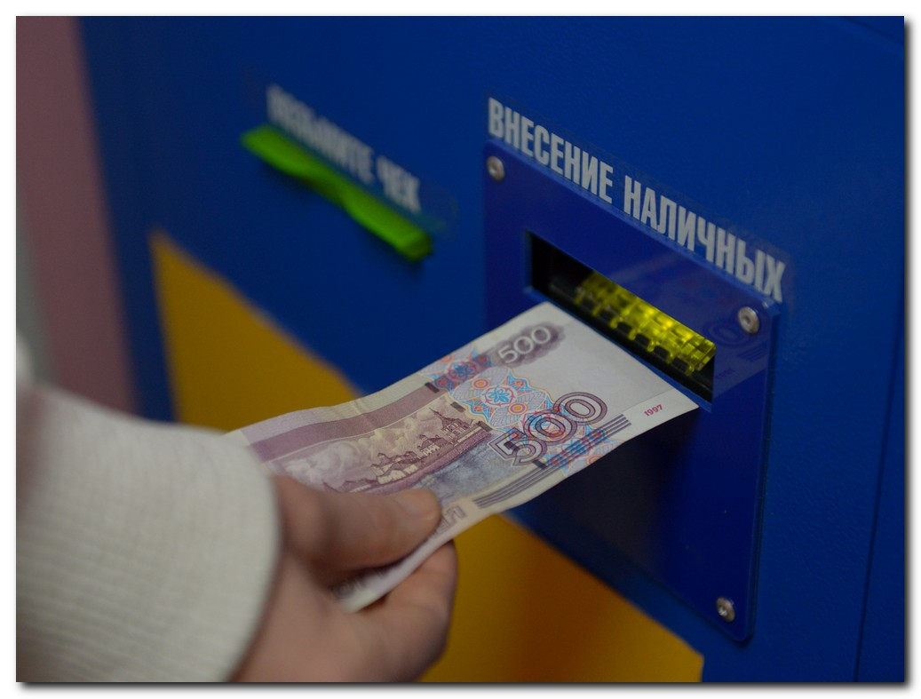
Функции денег
Средство платежа - функция денег, заключающаяся в том, что деньги используются при продаже товаров и услуг.

Slide 13

Функции денег
Средство накопления
- денежный резерв, накопления населения

Slide 14
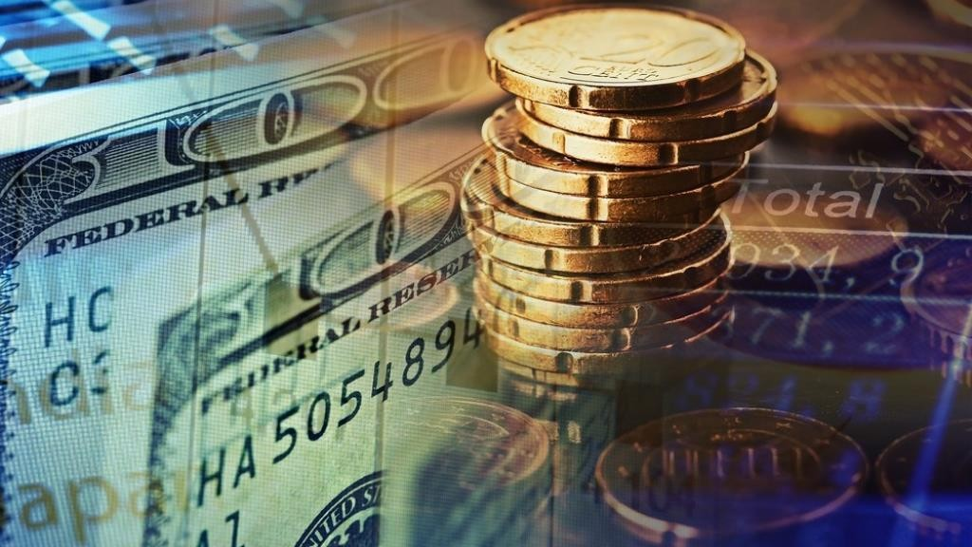
Функции денег
Мировые деньги - используются в международных расчетах: внешнеторговые связи, международные займы, оказание услуг внешнему партнеру и т.д.

Slide 15
Свойства денег
Ликвидность
Стабильность
Портативность
Сохраняемость
Однородность
Делимость
Узнаваемость

Slide 16
Домашнее задание
прочитать параграф №13.
Вып. практикум в учебнике на стр. 111№1,№3.
Вып задание в раб. тетради стр. 65 №3(работа с текстом)

Slide 17
Оборудование и литература, используемые в ходе урока:
- учебник Обществознание 7 класс под ред. Боголюбова Л.Н.;
- О. А. Котова, Т. И. Лискова. Обществознание. Рабочая тетрадь/учебное пособие для общеобразовательных учреждений, 3-е изд. М.: «Просвещение»., 2015.
-презентация «Деньги, их функции»;
-мультимедиапроектор;
- компьютер;
- дидактический раздаточный материал;
- mp 4 «Галилео. История изобретений. Деньги.» www. Galileo – tv.ru.

